Slide 1

Игровое мероприятие
МАДОУ № 1

Slide 2
5 июля, в преддверии народного праздника Ивана Купалы, у нас состоялось игровое мероприятие «День Нептуна», в котором приняли участие воспитанники нашего детского сада. Именно, в день Ивана Купалы, как говорили наши предки, совершались различные чудеса. Вот и к нам пожаловали на праздник Нептун и Русалочка. Под звучание музыки и песен дети вместе с героями праздника играли в различные забавы и игры, водили хороводы, отгадывали загадки, которые так любили когда - то на Руси славяне. Праздник прошел весело и интересно.

Slide 3
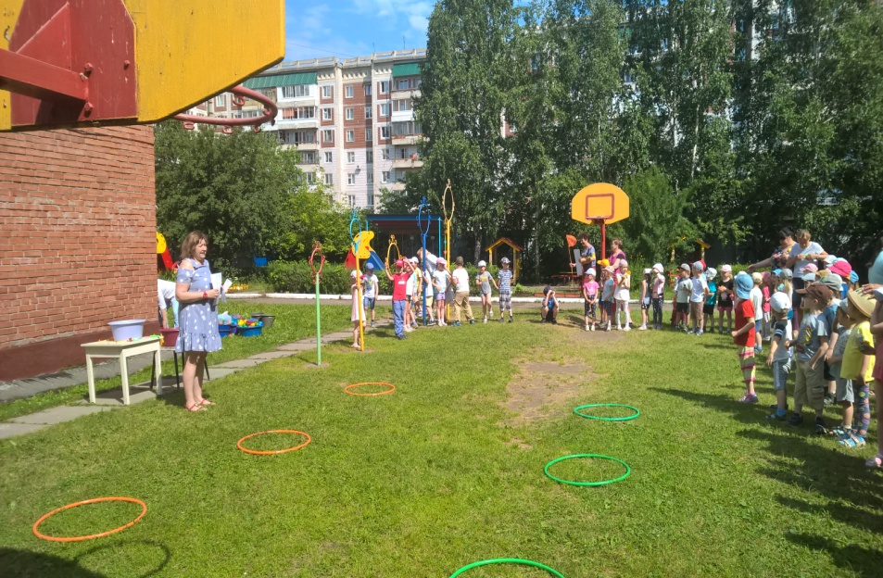
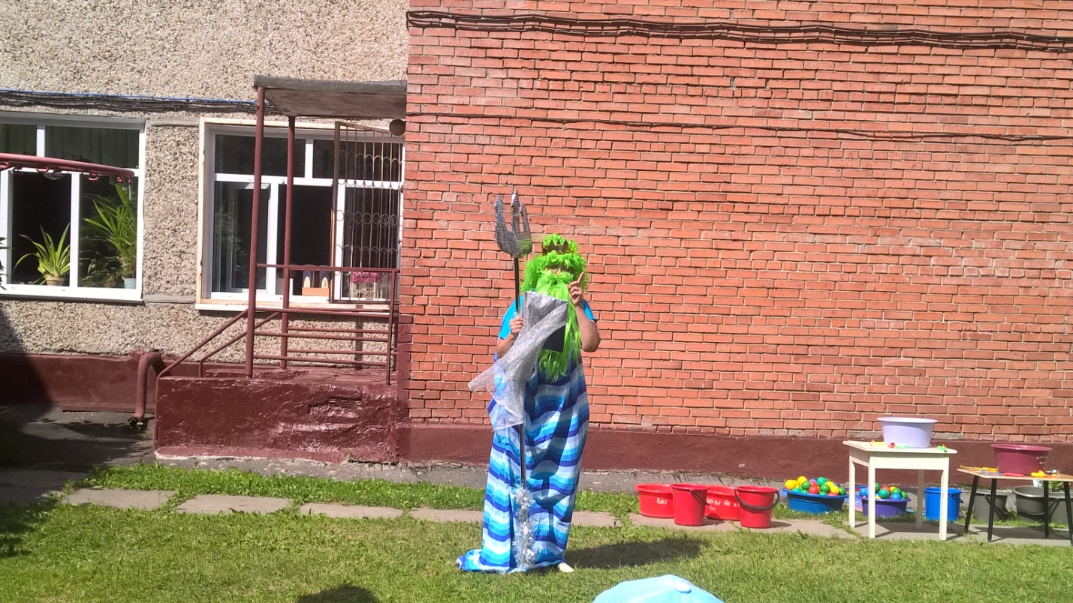
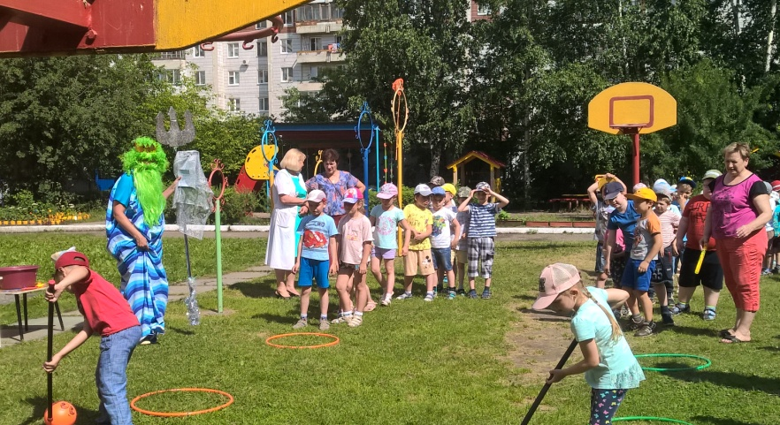
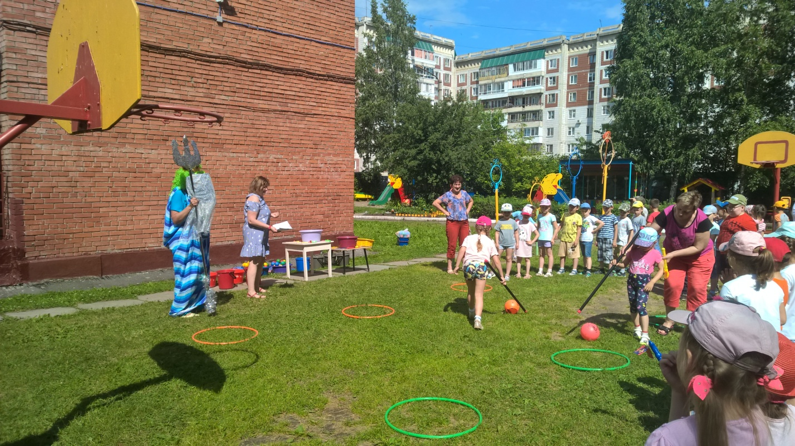

Slide 4
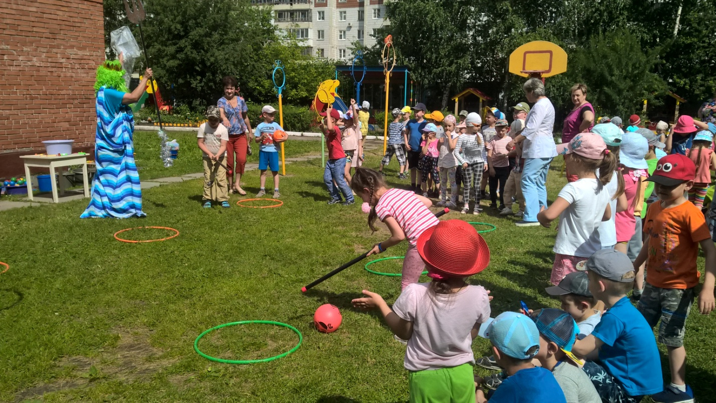
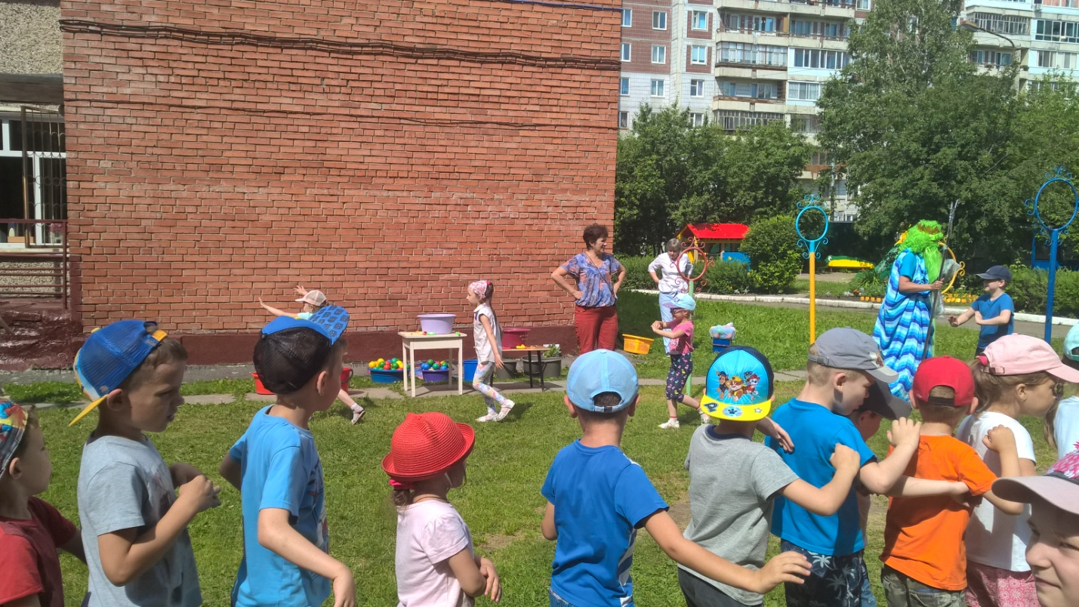
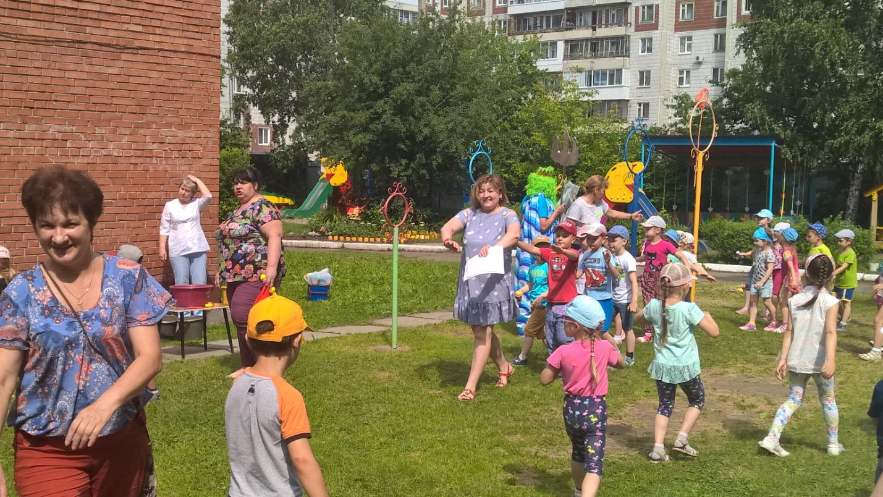
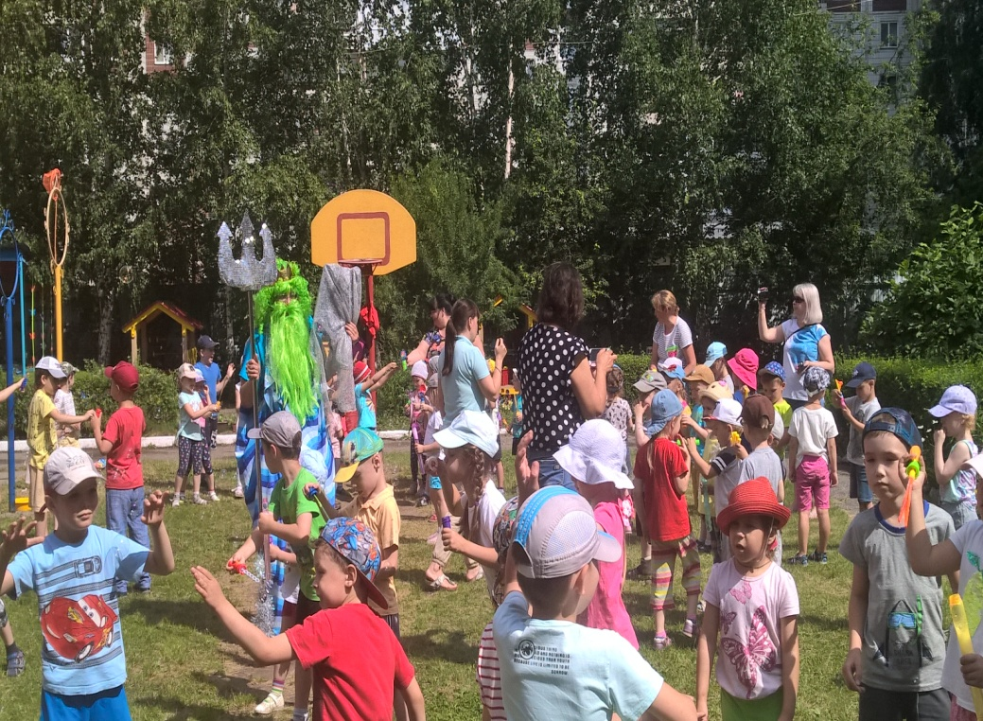

Slide 5
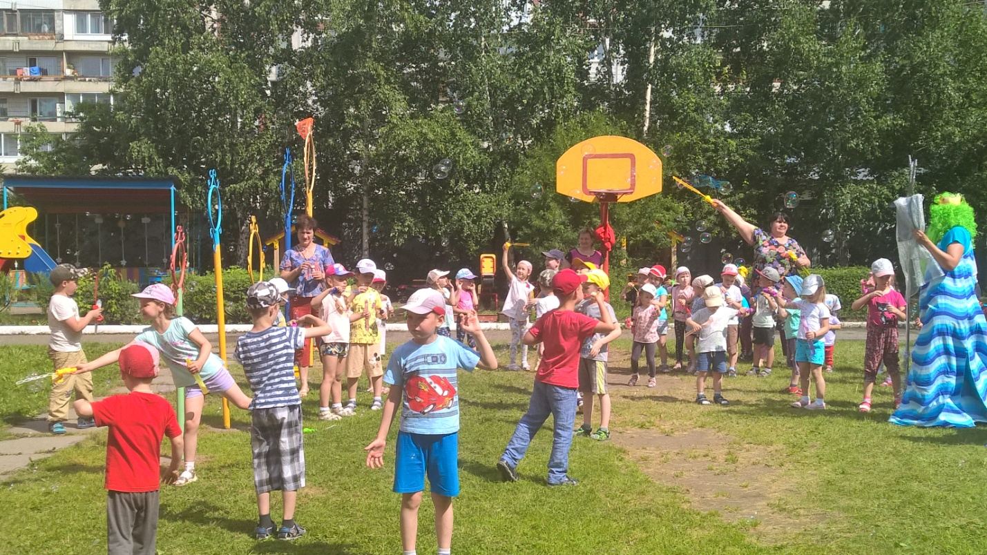
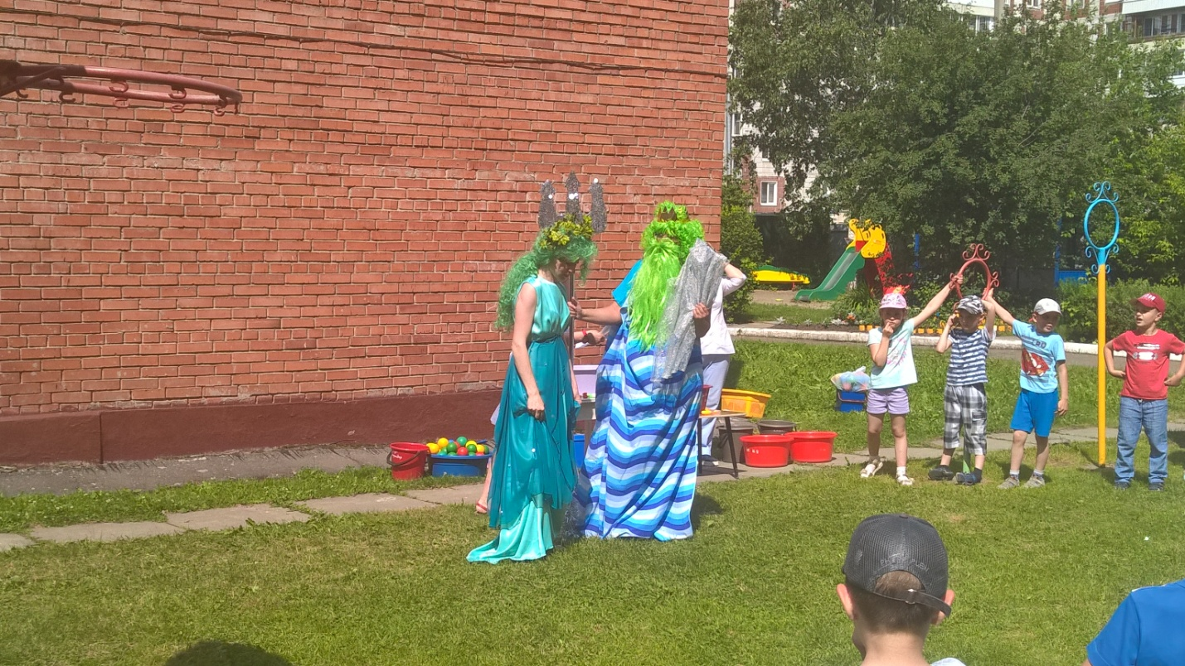
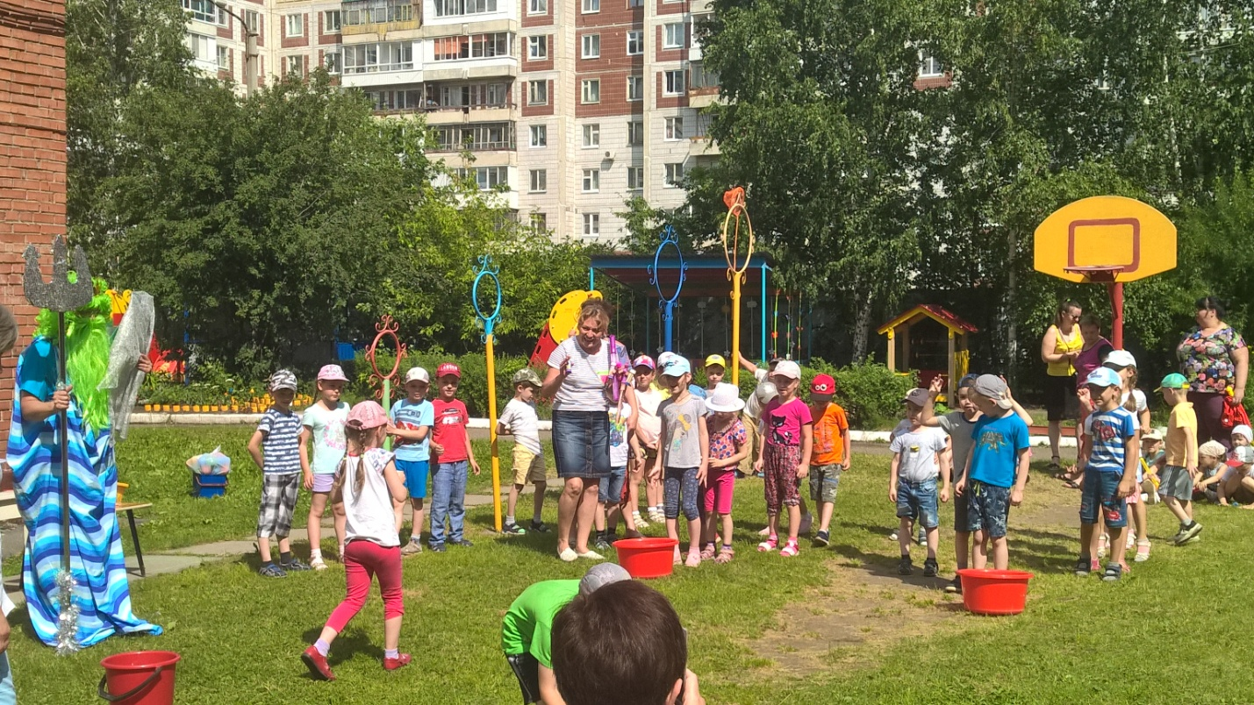
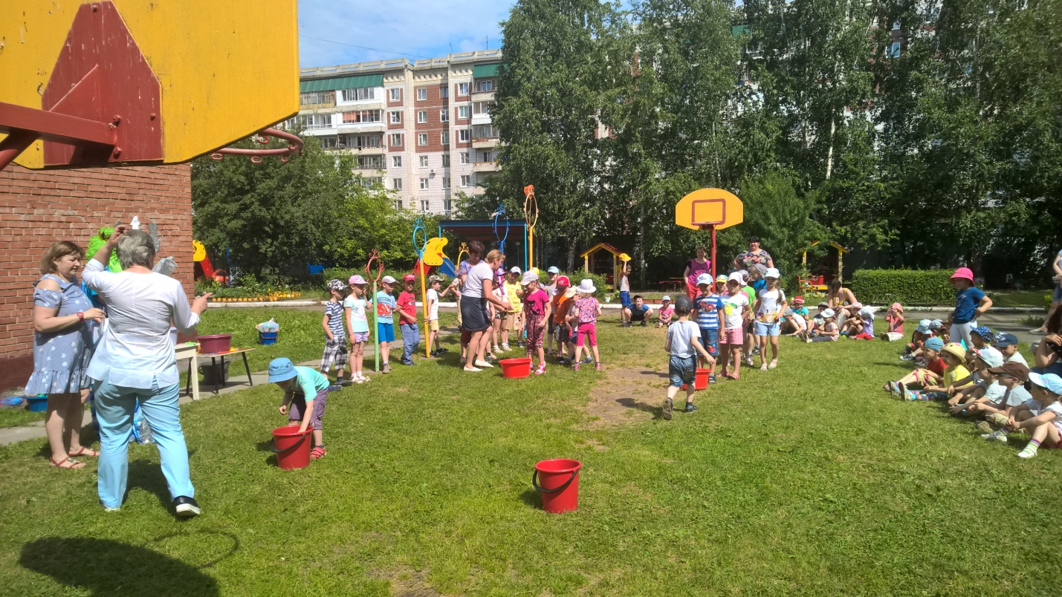

Slide 6
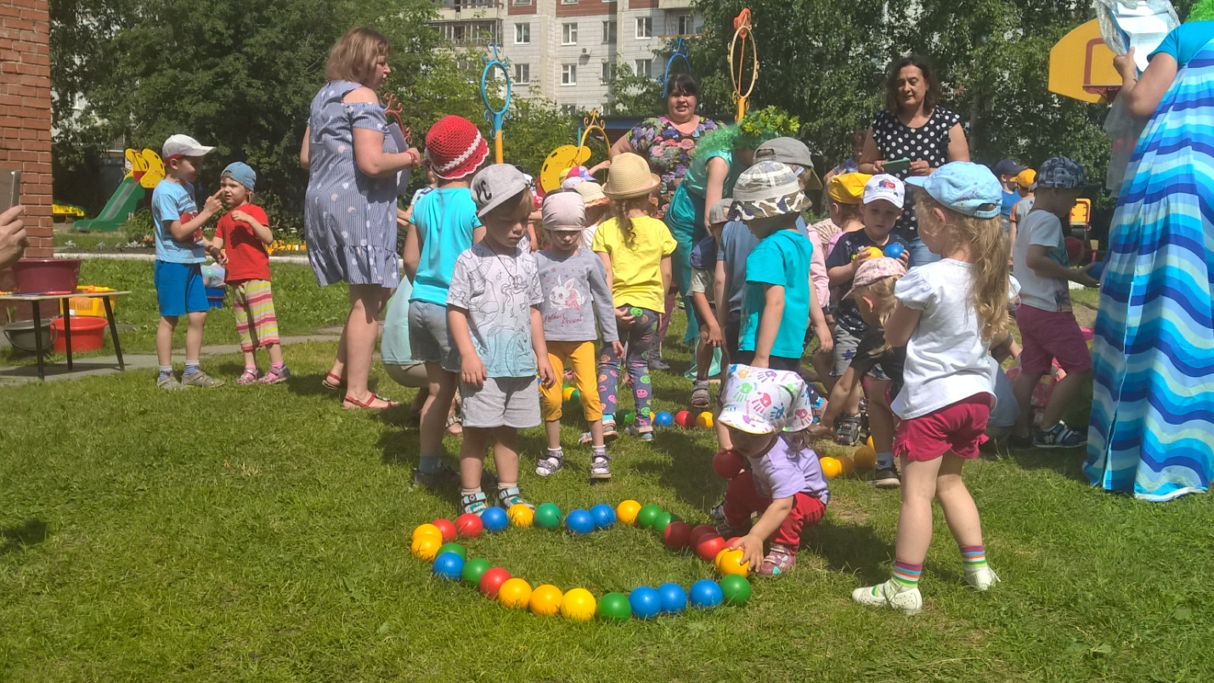
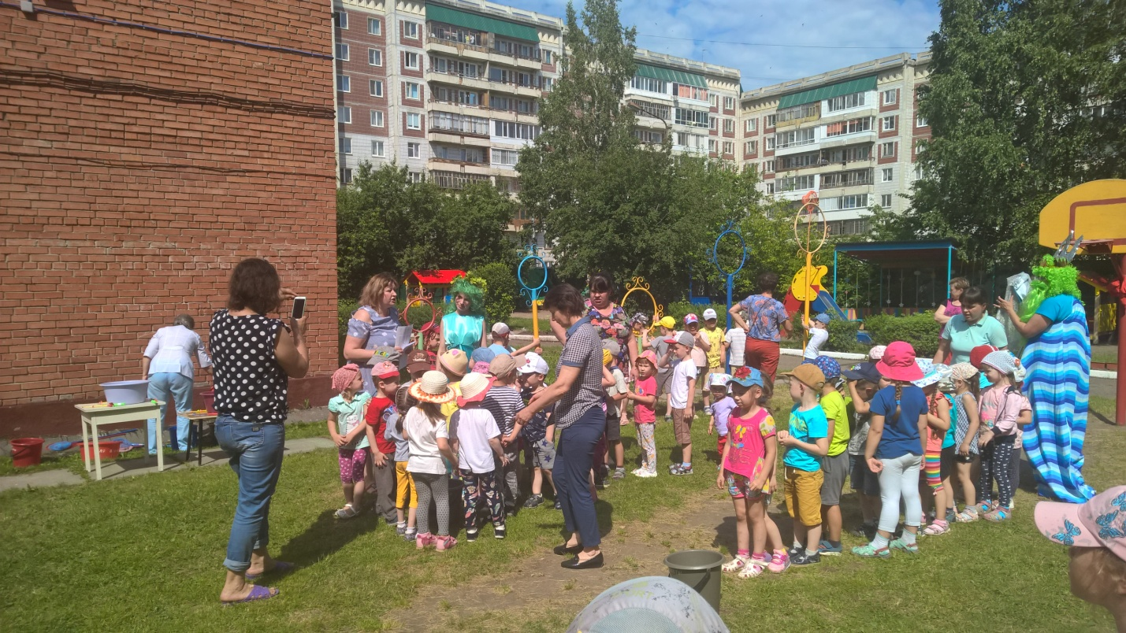
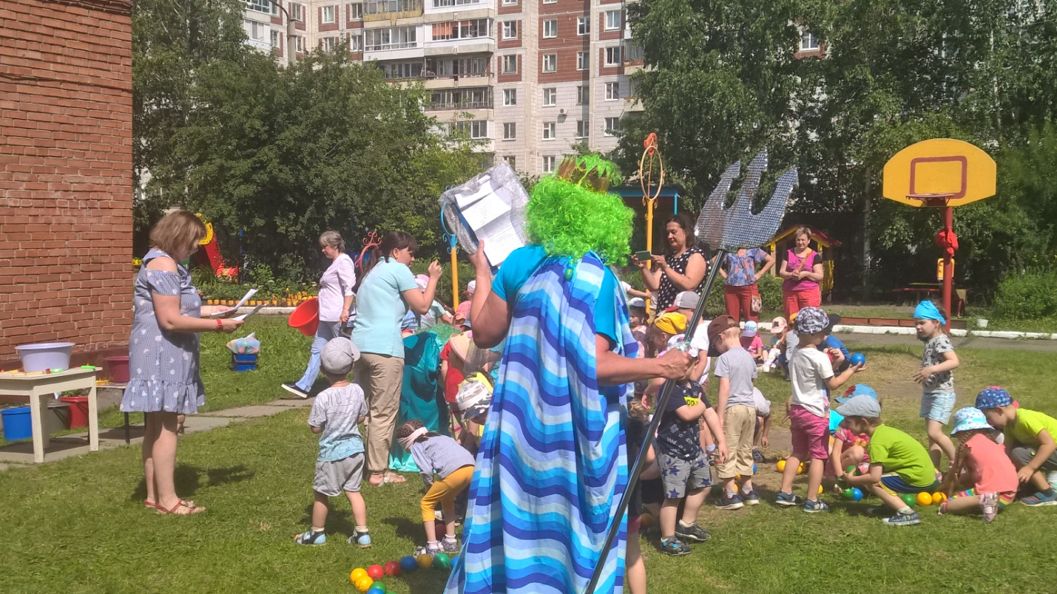
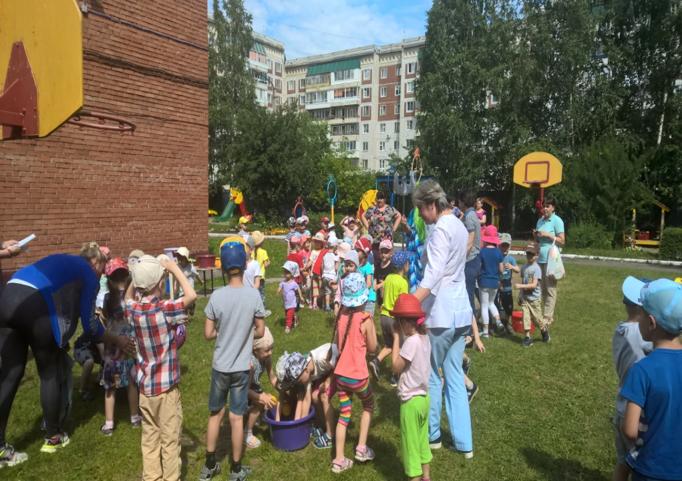

Slide 7
